Slide 1
Escuela de Formación Continua Licenciatura en Gestión Tecnológica
Explotación y administración
de Base de datos
Algebra Relacional
Docentes:
Juan Otaegui jotaegui@unlam.edu.ar
José Leta jleta@unlam.edu.ar

Slide 2
Introducción
Un modelo de datos debe incluir un conjunto de operaciones para manipular la base de datos junto con los conceptos necesarios para la definición de su estructura y restricciones.
El conjunto de operaciones básicas del modelo relacional es el álgebra relacional, el cual permite al usuario especificar las peticiones fundamentales de recuperación.
El resultado de una recuperación es una nueva relación, la cual puede estar constituida por una o más relaciones.

Slide 3
Importancia del Algebra relacional
El algebra relacional proporciona un fundamento formal para las operaciones del modelo relacional.
Se utiliza como base para la implementación y optimización de consultas en los RDBMS (Sistemas de administración de bases de datos relacionales)
Muchos de sus conceptos se incorporaron al lenguaje estándar de consultas SQL.

Slide 4
Operaciones comunes
Operaciones unarias
Selección (σ) (sigma)
Proyección (π) (pi)
Secuencia de Operaciones
Renombrar (ρ) (rho)
Operaciones de la teoría de conjuntos
Unión (∪)
Intersección (∩)
Diferencia (-)
Concatenación - Producto cartesiano (×)
Concatenación – Join (⋈)
Concatenación Natural (*)
División (÷)

Slide 5
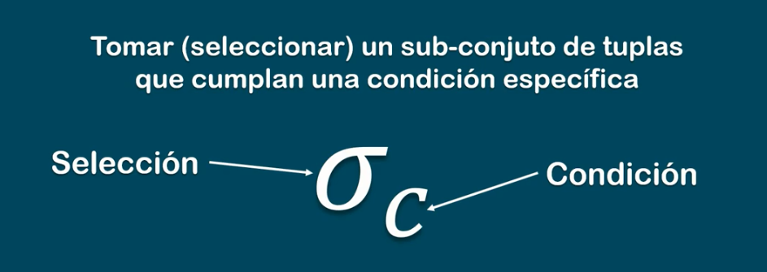
Selección (σ)
σ _{<condición de selección>}(R)
La condición de selección es una expresión lógica (o booleana) especificada sobre los atributos de la relación R.
La expresión lógica especificada en <condición de selección> está constituida por un número de cláusulas de la forma:
<nombre de atributo> <operador de comparación> <valor constante>,
o bien:
<nombre de atributo> <operador de comparación> <nombre de atributo>
Notes:
Nos permite extraer subconjuntos específicos de una relación.

Slide 6
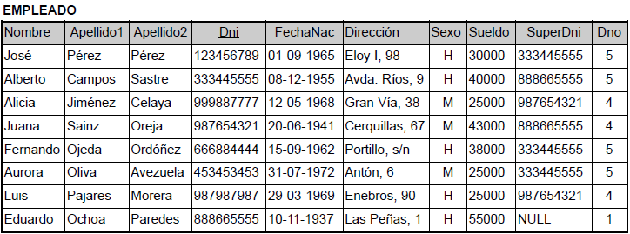
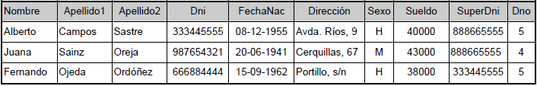
Selección (σ)
σ(Dno=4 AND Sueldo>25000) OR (Dno=5 AND Sueldo>30000)(EMPLEADO)
Notes:
Nos permite extraer subconjuntos específicos de una relación.

Slide 7
Selección (σ)
(condición1 AND condición2) es VERDADERO si las dos condiciones (condición1 y condición2) lo son; en cualquier otro caso, es FALSO (FALSE).
(condición1 OR condición2) es VERDADERO si (condición1) o (condición2) o ambas son verdaderas; en cualquier otro caso, es FALSO.
(NOT condición) es VERDADERO si condición es FALSO; en cualquier otro caso es FALSO.
Notes:
Nos permite extraer subconjuntos específicos de una relación.

Slide 8
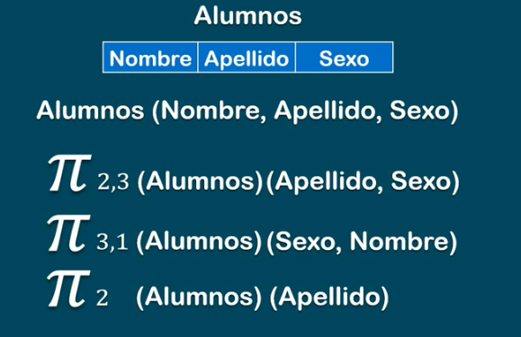
Proyección (π)
π _{<lista de atributos>}(R)
PROYECCIÓN selecciona ciertas columnas de la tabla y descarta otras.
Si la lista de atributos sólo incluye atributos no clave de R, es posible que se dupliquen tuplas. La operación PROYECCIÓN elimina cualquier tupla duplicada, por lo que el resultado de la misma es un conjunto de tuplas y, por consiguiente, una relación válida. Esto se conoce como eliminación de duplicados
Notes:
Nos permite obtener subconjuntos de cualquier permutación realizada

Slide 9
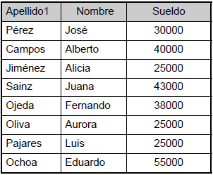
Proyección (π)
π _{Apellido1, Nombre, Sueldo}(EMPLEADO)
Notes:
Nos permite obtener subconjuntos de cualquier permutación realizada

Slide 10
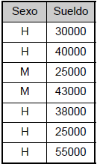
Proyección (π)
π _{Sexo, Sueldo}(EMPLEADO)
Notes:
Nos permite obtener subconjuntos de cualquier permutación realizada

Slide 11
Secuencias de operaciones
Cuando queremos aplicar varias operaciones de álgebra relacional una tras otra, podemos:
escribir las operaciones como una única expresión de álgebra relacional anidando dichas operaciones.
π _{Nombre, Apellido1, Sueldo}(σ _{Dno=5}(EMPLEADO))
aplicar una sola expresión una única vez y crear relaciones intermedias.
DEP5_EMP ← σ _{Dno=5}(EMPLEADO)
RESULTADO ← π _{Nombre, Apellido1, Sueldo}(DEP5_EMP)
Notes:
Nos permite obtener subconjuntos de cualquier permutación realizada

Slide 12
Renombrar (ρ)
La operación RENOMBRAR aplicada a una relación R de grado n aparece denotada de cualquiera de estas tres formas:
ρ_{S(B1, B2, ..., Bn)}(R)
ρ_{S}(R)
ρ_{(B1, B2, ..., Bn)}(R)
Donde el símbolo ρ (rho) se utiliza para especificar el operador RENOMBRAR, S es el nombre de la nueva relación y B₁, B₂, . . ., B_{n} son los de los nuevos atributos. La primera expresión renombra tanto la relación como sus atributos, la segunda sólo lo hace con la relación y la tercera sólo con los atributos.
Notes:
Nos permite obtener subconjuntos de cualquier permutación realizada

Slide 13
Unión (∪) - Intersección (∩) - Diferencia (-)
La UNIÓN, la INTERSECCIÓN y la DIFERENCIA DE CONJUNTOS son operaciones binarias, es decir, se aplican a dos conjuntos (de tuplas).
Las relaciones sobre las que se aplican estas tres operaciones deben tener el mismo tipo de tuplas; esta condición recibe el nombre de compatibilidad de unión.
UNIÓN. El resultado de esta operación, especificada como R ∪ S, es una relación que incluye todas las tuplas que están tanto en R como en S o en ambas, R y S. Las tuplas duplicadas se eliminan.
INTERSECCIÓN. El resultado de esta operación, especificada como R ∩ S, es una relación que incluye todas las tuplas que están en R y en S.
DIFERENCIA DE CONJUNTO (o MENOS). El resultado de esta operación, especificada como R - S, es una relación que incluye todas las tuplas que están en R pero no en S.
Notes:
Nos permite obtener subconjuntos de cualquier permutación realizada

Slide 14
Unión (∪) - Intersección (∩) - Diferencia (-)
Tanto la UNIÓN como la INTERSECCIÓN son operaciones conmutativas, esto es,
R ∪ S = S ∪ R
R ∩ S = S ∩ R
También son estructuras asociativas, es decir,
R ∪ (S ∪ T) = (R ∪ S) ∪ T
(R ∩ S) ∩ T = R ∩ (S ∩ T)
La operación MENOS no es conmutativa; por tanto, en general,
R – S ≠ S – R

Slide 15
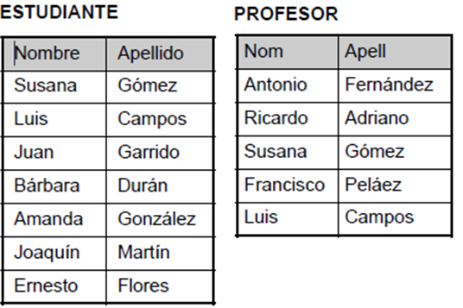
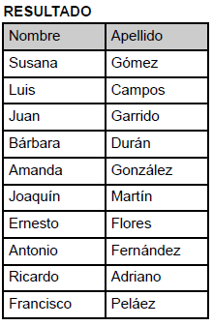
Unión (∪)
RESULTADO ← ESTUDIANTE ∪ PROFESOR

Slide 16
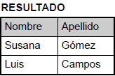
Intersección (∩)
RESULTADO ← ESTUDIANTE ∩ PROFESOR

Slide 17
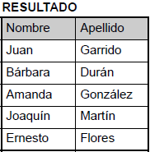
Diferencia (-)
RESULTADO ← ESTUDIANTE - PROFESOR

Slide 18
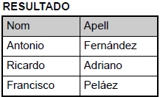
Diferencia (-)
RESULTADO ← PROFESOR - ESTUDIANTE

Slide 19
El producto cartesiano (×)
Conocida también como PRODUCTO CRUZADO (CROSS PRODUCT) o CONCATENACIÓN CRUZADA (CROSS JOIN).
No es necesario que las relaciones en las que se aplica sean una unión compatible.
En su forma binaria produce un nuevo elemento combinando cada miembro (tupla) de una relación (conjunto) con los de la otra.
La operación aplicada es, por sí misma, absurda. Es útil cuando va seguida por una selección que correlacione los valores de los atributos procedentes de las relaciones componentes

Slide 20
El producto cartesiano (×)
Por ejemplo, necesitamos recuperar una lista de nombres de cada subordinado de una empleada femenina. Podemos realizar esta operación como sigue:
EMP_FEMENINAS ← σ_{Sexo =‘M’}(EMPLEADO)
NOMBRES_EMP ← π_{Nombre, Apellido1, Dni}(EMP_FEMENINAS)
EMP_SUBORDINADOS ← NOMBRES_EMP × SUBORDINADO
SUBOR_ACT ← σ_{Dni=DniEmpleado}(EMP_SUBORDINADOS)
RESULTADO ← πNombre, Apellido1, NombreSubordinado(SUBOR_ACT)

Slide 21
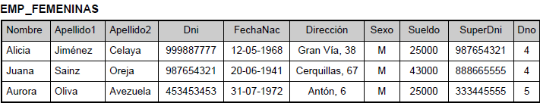
El producto cartesiano (×)
EMP_FEMENINAS ← σ_{Sexo =‘M’}(EMPLEADO)

Slide 22
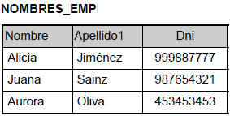
El producto cartesiano (×)
NOMBRES_EMP ← π_{Nombre, Apellido1, Dni}(EMP_FEMENINAS)

Slide 23
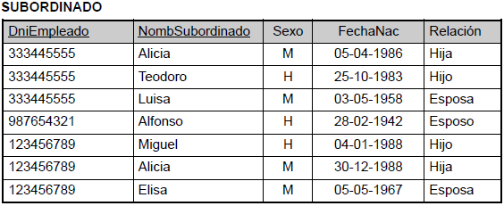
El producto cartesiano (×)
EMP_SUBORDINADOS ← NOMBRES_EMP × SUBORDINADO
Observar las tuplas espuria en el resultado

Slide 24
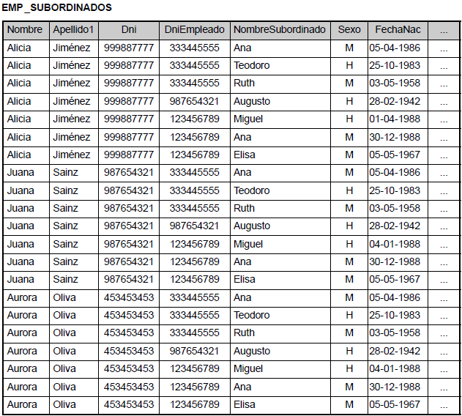
El producto cartesiano (×)

Slide 25
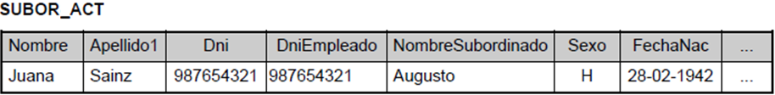

El producto cartesiano (×)
SUBOR_ACT ← σ_{Dni=DniEmpleado}(EMP_SUBORDINADOS)
RESULTADO ← πNombre, Apellido1, NombreSubordinado(SUBOR_ACT)

Slide 26
Concatenación - Join (⋈)
Se emplea para combinar tuplas relacionadas de dos relaciones en una sola.
La concatenación puede ser enunciada en términos de un producto cartesiano seguido de una selección.
Notes:
Nos permite obtener subconjuntos de cualquier permutación realizada

Slide 27
Concatenación - Join (⋈)
La forma general de una concatenación en dos relaciones R(A₁, A₂, . . . , A_{n}) y S(B₁, B₂, . . . , B_{m}) es:
R ⋈ _{<condición de conexión>}S
La condición de conexión tiene la forma A_{i} θ B_{j} donde A_{i} y B_{j} tienen el mismo dominio y θ (theta) es uno de los operadores de comparación {=, <, ≤, >, ≥, ≠}
El resultado de la concatenación es una relación Q de n + m atributos Q(A₁, A₂, . . . , A_{n}, B₁, B₂, . . . , B_{m}) por este orden; Q tiene una tupla por cada combinación de éstas (una para R y otra para S) siempre que dicha combinación satisfaga la condición de conexión.
Las tuplas cuyos atributos de conexión son NULL, o aquéllas cuya condición de conexión es FALSA, no aparecen en el resultado.
Notes:
Nos permite obtener subconjuntos de cualquier permutación realizada

Slide 28
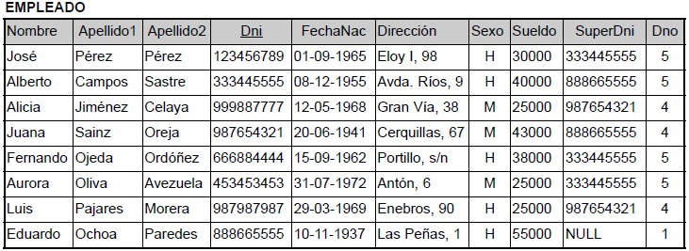
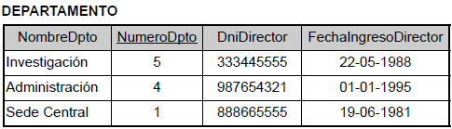
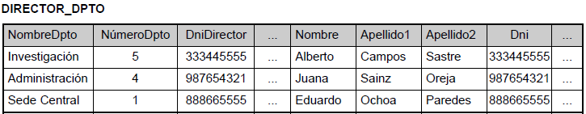
Concatenación - Join (⋈)
DIRECTOR_DPTO ← DEPARTAMENTO ⋈_{DniDirector=Dni} EMPLEADO
Notes:
Nos permite obtener subconjuntos de cualquier permutación realizada

Slide 29
Concatenación Natural (*)
El uso más habitual de concatenación supone el uso de condiciones de conexión que solo tienen comparaciones de igualdad, en este caso recibe el nombre de equijoin.
En una equijoin siempre tenemos uno o más pares de atributos que cuentan con valores idénticos en cada tupla.
La concatenación natural sirve para deshacerse de del segundo atributo superfluo.
La definición estándar de esta operación precisa que los dos atributos de conexión tengan el mismo nombre en ambas relaciones.
Si no es el caso, se aplica en primer lugar una operación de renombrado.
Notes:
Nos permite obtener subconjuntos de cualquier permutación realizada

Slide 30
Concatenación Natural (*)
De forma general, aunque no estandarizada, ésta es una definición de concatenación natural:
Q ← R ∗ _{(<lista1>),(<lista2>)} S
Donde <lista1> especifica una lista de i atributos de R, mientras que <lista2> especifica una lista de i atributos de S. Estas listas se emplean para formar condiciones de comparación coherentes entre los atributos correspondientes para, a continuación, evaluarlas juntas mediante un operador AND.
Sólo se mantiene en el resultado Q la lista de atributos correspondiente a la primera relación R (<lista1>).
Notes:
Nos permite obtener subconjuntos de cualquier permutación realizada

Slide 31
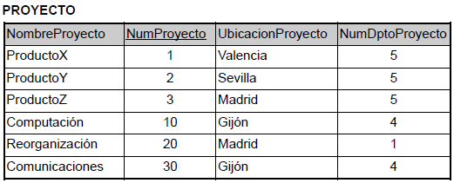
Concatenación Natural (*)
DEPT ← ρ NombreDpto, NumDptoProyecto, DniDirector, FechaIngresoDirector (DEPARTAMENTO)
PROYECTO_DPTO ← PROYECTO ∗ DEPT
o
PROYECTO_DPTO ← PROYECTO * ρ(NombreDpto, NumDptoProyecto, DniDirector, FechaIngresoDirector) (DEPARTAMENTO)
Notes:
Nos permite obtener subconjuntos de cualquier permutación realizada

Slide 32
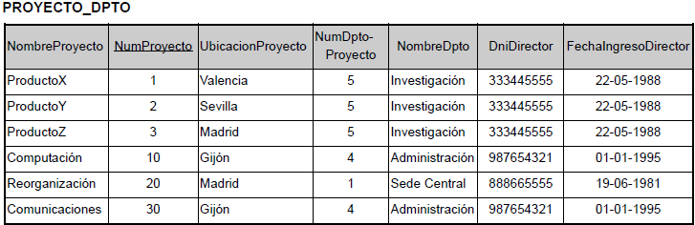
Concatenación Natural (*)
Notes:
Nos permite obtener subconjuntos de cualquier permutación realizada

Slide 33
Concatenación
En general, si R tiene n_{R} tuplas y S tiene n_{S} tuplas, el resultado de una operación de concatenación R⋈_{<condición de conexión>} S tendrá entre cero y n_{R} ∗ n_{S} tuplas.
El tamaño estimado del resultado dividido entre el valor n_{R} ∗ n_{S} da como resultado un cociente llamado selectividad de concatenación (join selectivity), que es una propiedad de la condición de conexión.
Si no existe condición la concatenación termina en un producto cartesiano o producto cruzado. Por otro lado, si ninguna combinación de tuplas satisface la condición de conexión, el resultado es una relación vacía.
Notes:
Nos permite obtener subconjuntos de cualquier permutación realizada

Slide 34
Concatenación
Como podemos ver, la concatenación se emplea para combinar datos procedentes de múltiples relaciones, de forma que la información pueda presentarse en una única tabla. Estas operaciones se conocen también como concatenaciones internas (inner joins) para distinguirlas de una variación llamada concatenaciones externas (outer joins).
Notes:
Nos permite obtener subconjuntos de cualquier permutación realizada

Slide 35
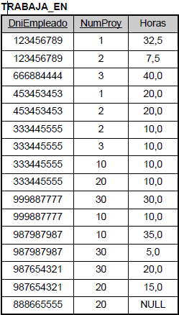
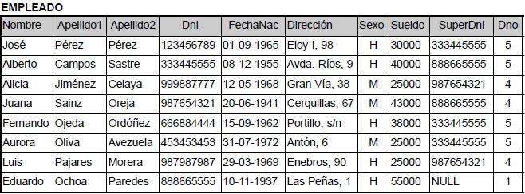
División (÷)
Es útil para cierto tipo de consultas que a veces se realizan en aplicaciones de bases de datos. Por ejemplo: Recuperar los nombre de los empleados que trabajan en todos los proyectos en los que también lo haga ‘José Pérez’.
Notes:
Nos permite obtener subconjuntos de cualquier permutación realizada

Slide 36
División (÷)
Para expresar esta consulta usando una división, proceda del siguiente modo. Primero, recupere en la relación intermedia PEREZ_PNOS la lista de números de proyecto en los que trabaja ‘José Pérez’:
PEREZ ← σNombre=‘Jose’ AND Apellido1=‘Pérez’(EMPLEADO)
PEREZ_PNOS ← π _{NumProy}(TRABAJA_EN ⋈ _{DniEmpleado=Dni} PEREZ)
Luego, crear una relación que incluya una tupla <NumProy, DniEmpleado> siempre que el empleado con DniEmpleado trabaje en el proyecto con NumProy en la relación intermedia DNI_PNOS ( sacar el atributo Horas a la relación TRABAJA_EN):
DNI_PNOS ← π _{DniEmpleado, NumProy} (TRABAJA_EN)
Notes:
Nos permite obtener subconjuntos de cualquier permutación realizada

Slide 37
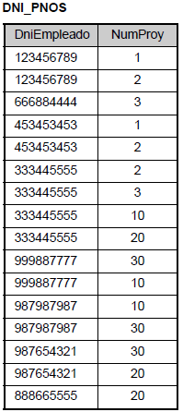


División (÷)
Ya tenemos las relaciones:
PEREZ_PNOS y DNI_PNOS
Ahora aplicamos la división a ambas relaciones, lo que nos facilita los DNI de los empleados que queremos:
DNIS ← DNI_PNOS ÷ PEREZ_PNOS
Luego:
RDO ← π _{Nombre, Apellido1}(DNIS ∗ EMPLEADO)
Notes:
Nos permite obtener subconjuntos de cualquier permutación realizada

Slide 38
División (÷)
Como definición la operación división se aplica a dos relaciones R(Z) ÷ S(X), donde X ⊆ Z. El resultado será Y = Z – X, es decir el conjunto de atributos de R que no lo son de S. Donde, para que una tupla t aparezca en el resultado T de la división, esta debe aparecer en R en combinación con cada tupla en S.
No es necesario saber qué valores son los que están presentes. En nuestro ejemplo no era necesario conocer los proyectos.
La operación división está definida por conveniencia para gestionar las consultas que implican una condición de todo.
Notes:
Nos permite obtener subconjuntos de cualquier permutación realizada

Slide 39
Lecturas adicionales
Capítulo 6 de Fundamentos de sistemas de Bases de Datos – Rames Elmasri , Shamkant B. Navathe (Obligatorias)

